Slide 1
НЕЙРО-GS
FASTGS : 100
ROUND: 07
DESIGN REVIEW
FASTGS TEAM
PHOTONICS & INFORMATION OPTICS
08.11.2026
Notes:
1

Slide 2
FASTGS-100
08.11.2026
ОДИН DOE НА ЧЕТЫРЕ ПЛОСКОСТИ
16 384
4 × 16 384
4
фазовых степеней свободы · 128×128
пиксельных ограничений
24,1 / 25,3 / 26,5 / 27,7 мм
Исходный fast: SSIM 0,392 · 389 мс. Цель: тот же SSIM, меньше времени.
Notes:
2

Slide 3
FASTGS-100
08.11.2026
FASTGS: СЕТЬ ИНИЦИАЛИЗИРУЕТ, GS ЗАВЕРШАЕТ
CHANNELS_LAST
ИСХОДНАЯ МОДЕЛЬ
CPU: около 43 мс на инициализацию
6 стадий · 389 мс в Docker CPU
03
04
01
02
STAGE-0
GS-100
Наследованная начальная фаза
Физика Френеля без нового обучения
Notes:
3

Slide 4
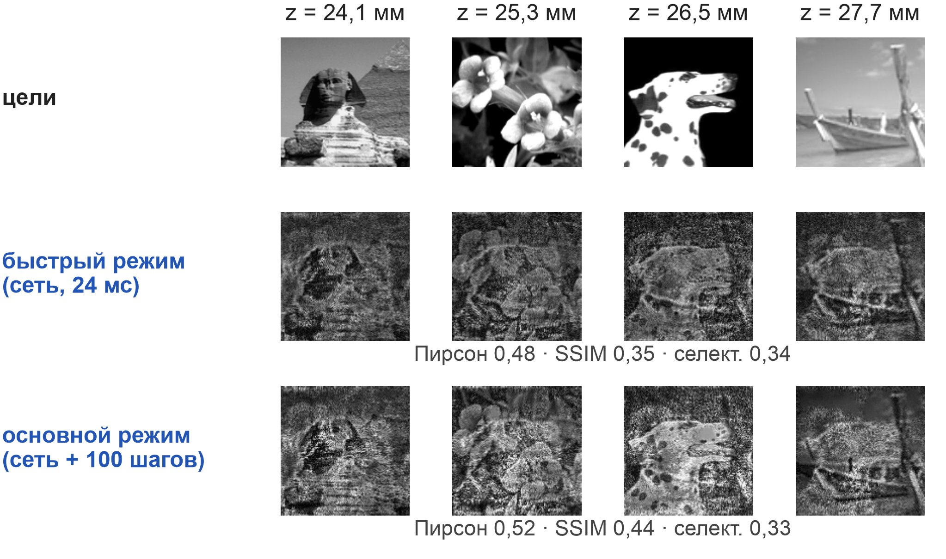
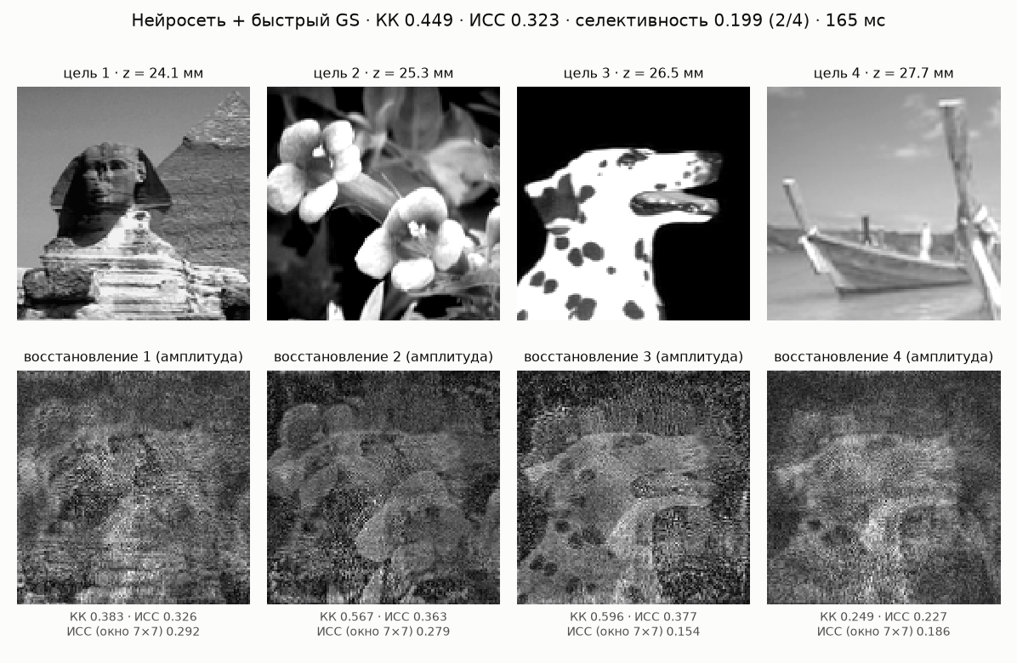
FASTGS-100
08.11.2026
ДО FASTGS И ПОСЛЕ
ИСХОДНЫЙ FAST
FASTGS-100
6 стадий · 389 мс
наследованная stage-0 + GS-100
Notes:
4

Slide 5
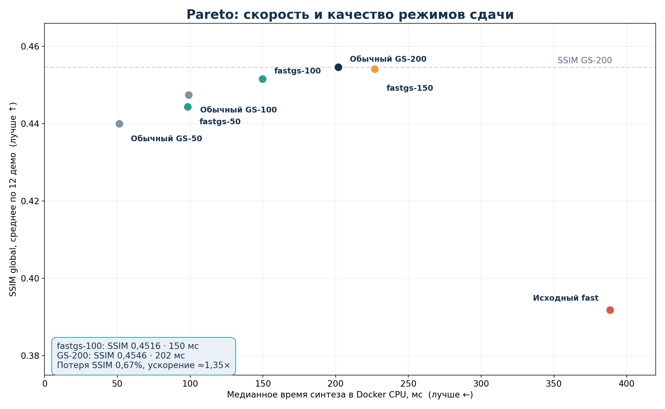
FASTGS-100
08.11.2026
FASTGS-100
−0,67% SSIM против GS-200.
1,35× быстрее GS-200.
2,17 с — холодный Docker.
12 демо · 3 замера · 8-битный DOE.
SSIM 0,4516 · 150 мс · Docker CPU
Notes:
5

Slide 6
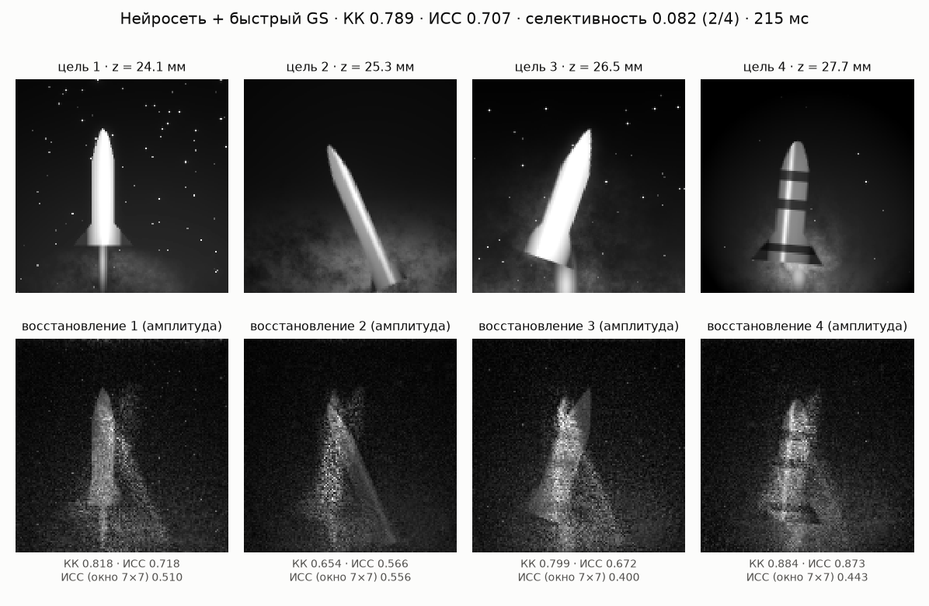
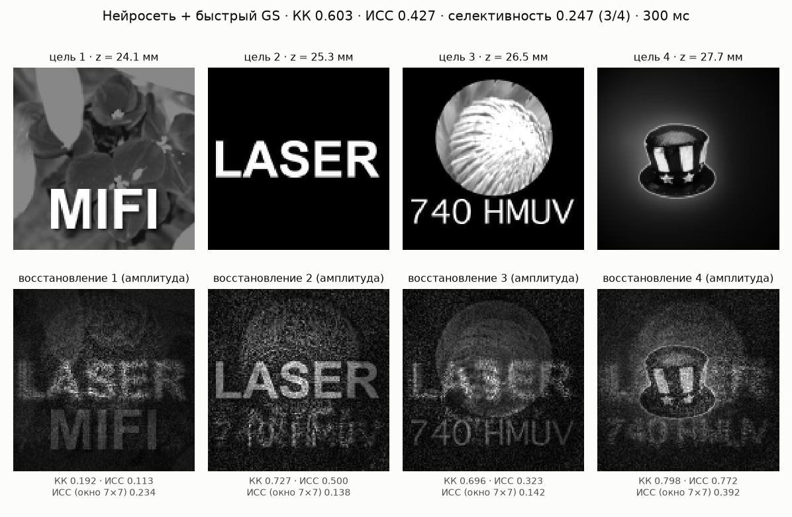
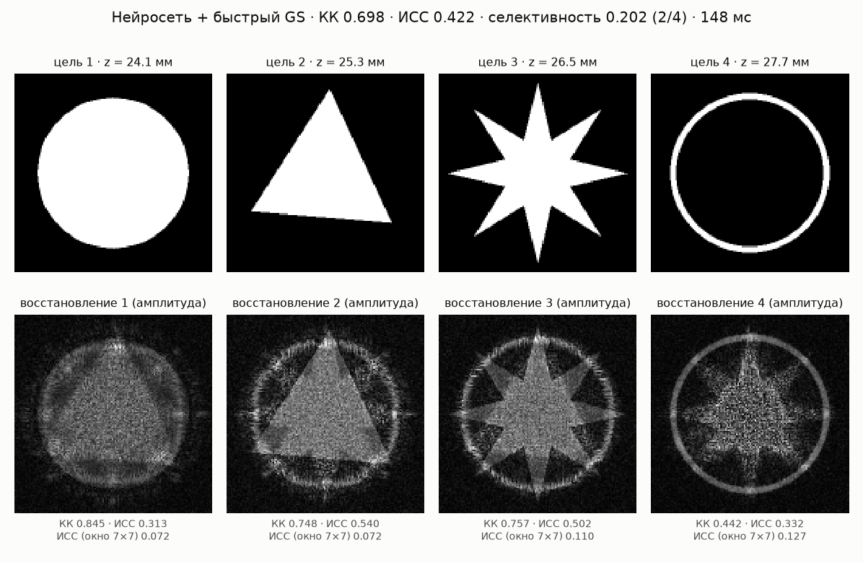
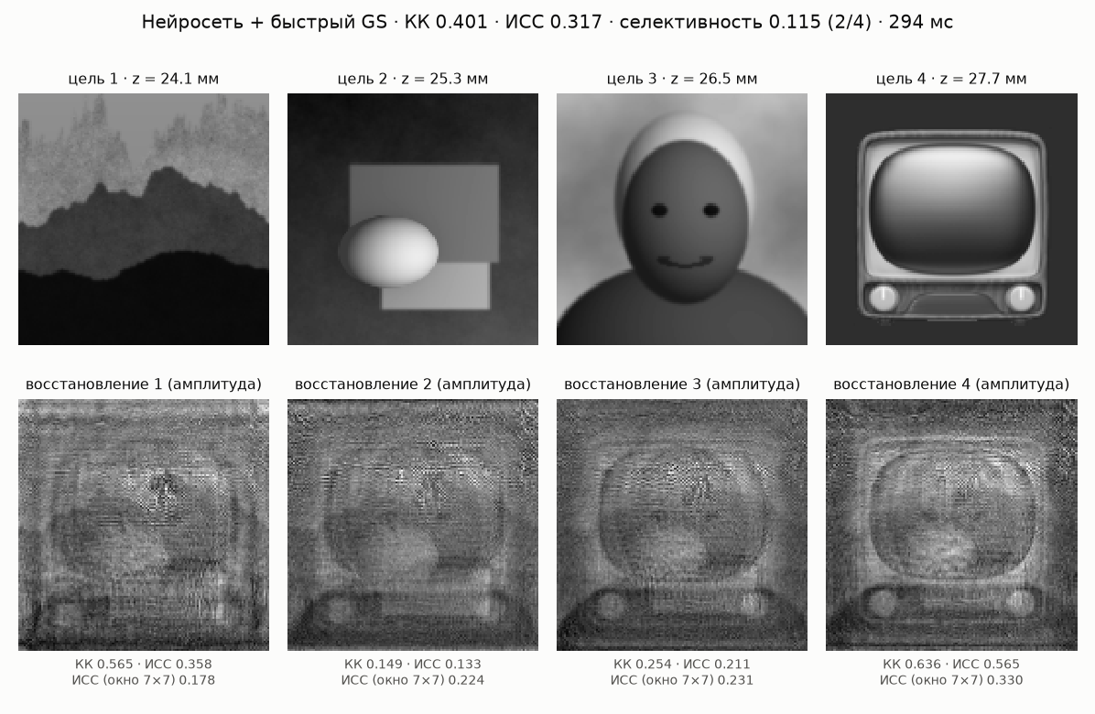
FASTGS-100
08.11.2026
BEST / MEDIAN / WORST / SHAPES
BEST · 0,707
MEDIAN · 0,427
WORST · 0,317
SHAPES · 0,422
Notes:
6

Slide 7
FASTGS-100
08.11.2026
FASTGS-100
SSIM 0,4516 · 150 мс
Notes:
7

